Slide 1


BUENAS PRACTICAS DE MANUFACTURA
BPMs PLAN DE SANEAMIENTO BASICO LEY 9 de 1979 Resolución 2674 del 2013
LINA MARCELA QUIÑONES DELGADO
FACULTAD DE INGENIERIA AGROINDUSTRIAL
UNIVERSIDAD DE NARIÑO

Slide 2
NORMATIVA SANITARIA
LEY 9 DE 1979: “Por la cual se dictan Medidas Sanitarias.”
RESOLUCION 2674 DEL 2013: establece los requisitos sanitarios que deben cumplir todas las personas naturales o jurídicas que ejercen actividades de fabricación, procesamiento, comercialización de alimentos.

Slide 3
¿ Qué son las Buenas Prácticas de Manufactura? O BPMs?

Slide 4
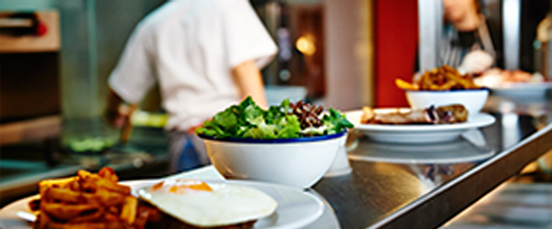
Buenas Practicas de Manufactura (BPM)
son los requerimientos generales de higiene en la manipulación, preparación, elaboración, envasado, almacenamiento, transporte y distribución de alimentos para consumo humano, con el objeto de garantizar que los productos en cada una de las operaciones mencionadas cumplan con las condiciones sanitarias adecuadas disminuyendo los riesgos inherentes a la producción.

Slide 5
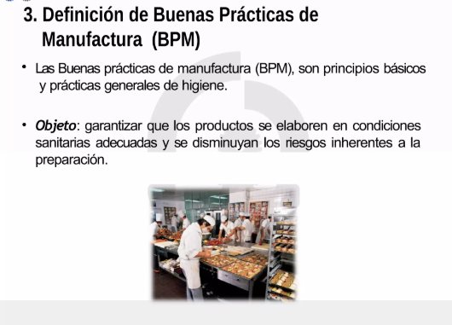

Slide 6
¿ Qué beneficios obtenemos al aplicar las BPMs?

Slide 7
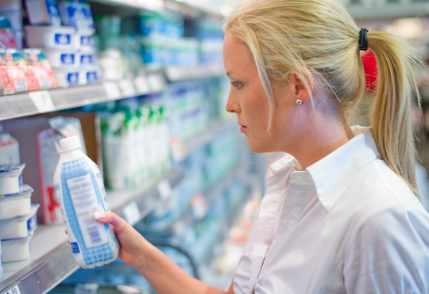
Producir un producto de calidad
Mejorar las condiciones de higiene en todas las etapas
Evitar los riesgos de contaminación de los productos
Proteger la salud del consumidor
Cumplir con los estándares de calidad
Tener clientes satisfechos

Slide 8
BPM
EDIFICACIONES E INSTALACIONES
EQUIPOS Y UTENSILIOS
PERSONAL MANIPULADOR
MEDIDAS HIGIENICAS
SANEAMIENTO
ALMACENAMIENTO DE ALIMENTOS

Slide 9
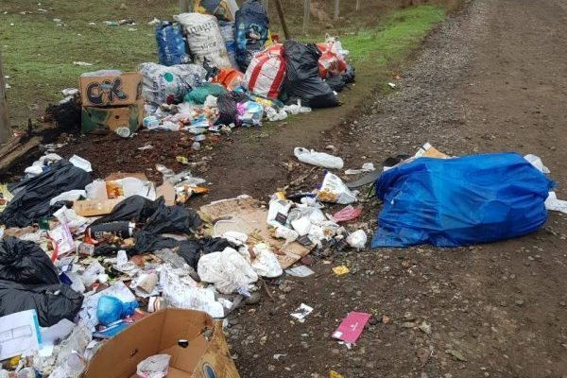
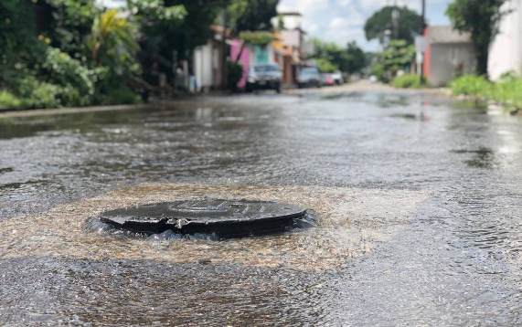
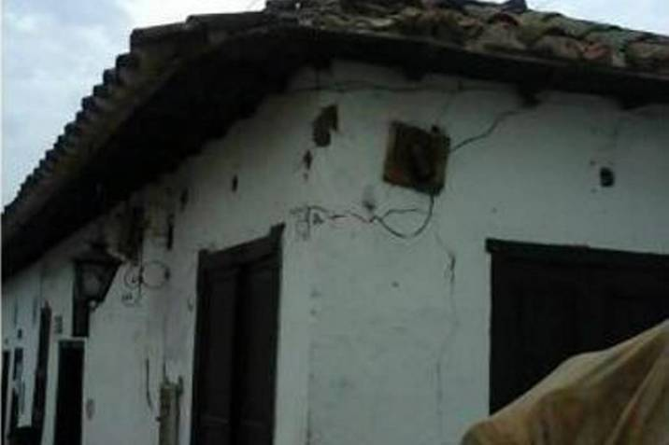
LOCALIZACION Y DISEÑO
El establecimiento debe estar alejado de focos de insalubridad como basuras, agua estancada, la construcción debe ser resistente al medio ambiente y por lo tanto impida el ingreso de plagas.
En caso de que el establecimiento se preste en una vivienda debe estar debidamente separado.

Slide 10
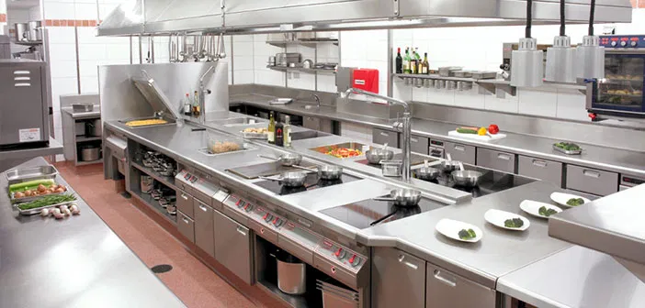
EDIFICACIONES E INSTALACIONES
Que el diseño y distribución de las áreas permita un mantenimiento, limpieza y desinfección apropiada; y, que minimice los riesgos de contaminación.
Que las superficies y materiales, particularmente aquellos que están en contacto con los alimentos, no sean tóxicos y estén diseñados para el uso pretendido, fáciles de mantener, limpiar y desinfectar.
Que facilite un control efectivo de plagas y dificulte el acceso y refugio de las mismas.

Slide 11
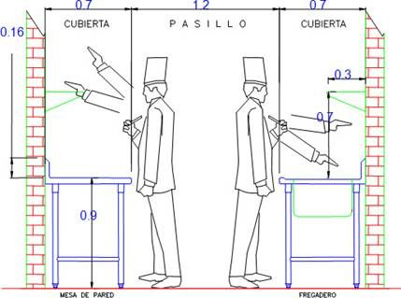
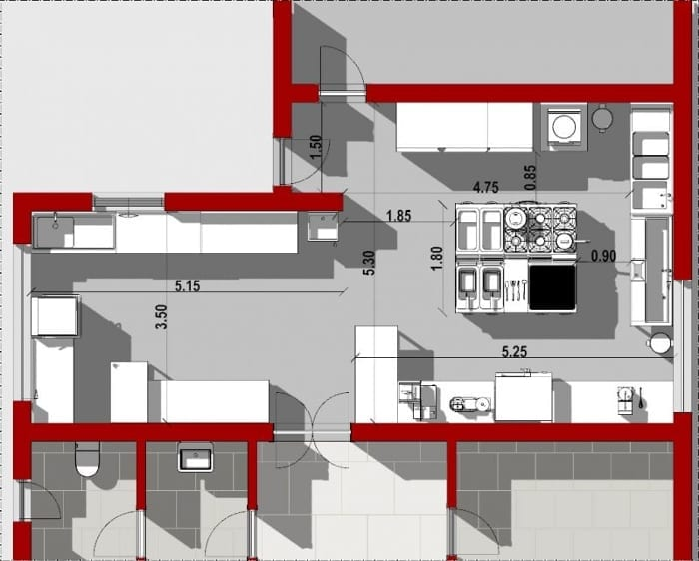
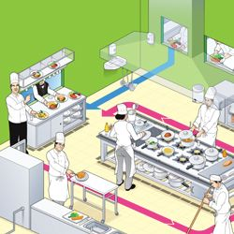
DISEÑO Y DISTRIBUCION DE AREAS

Slide 12
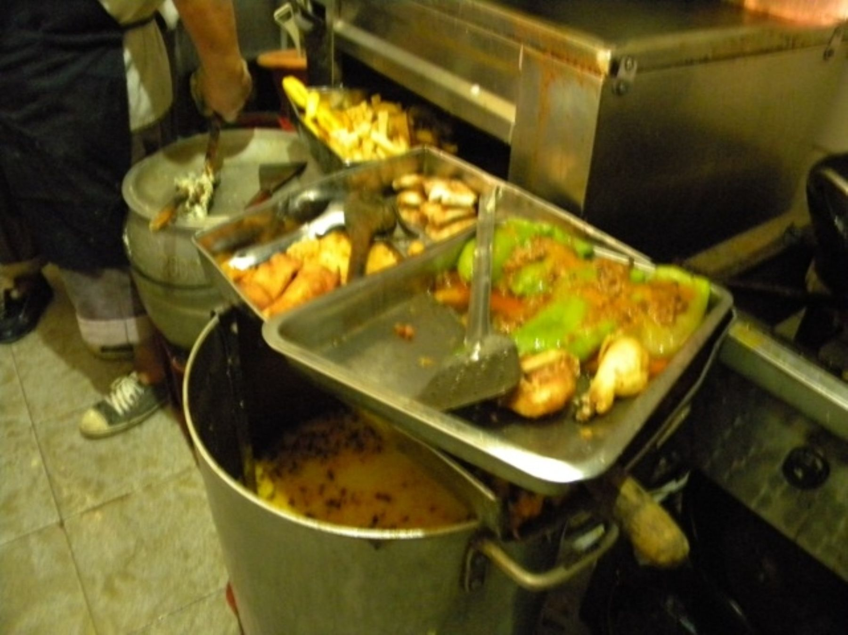
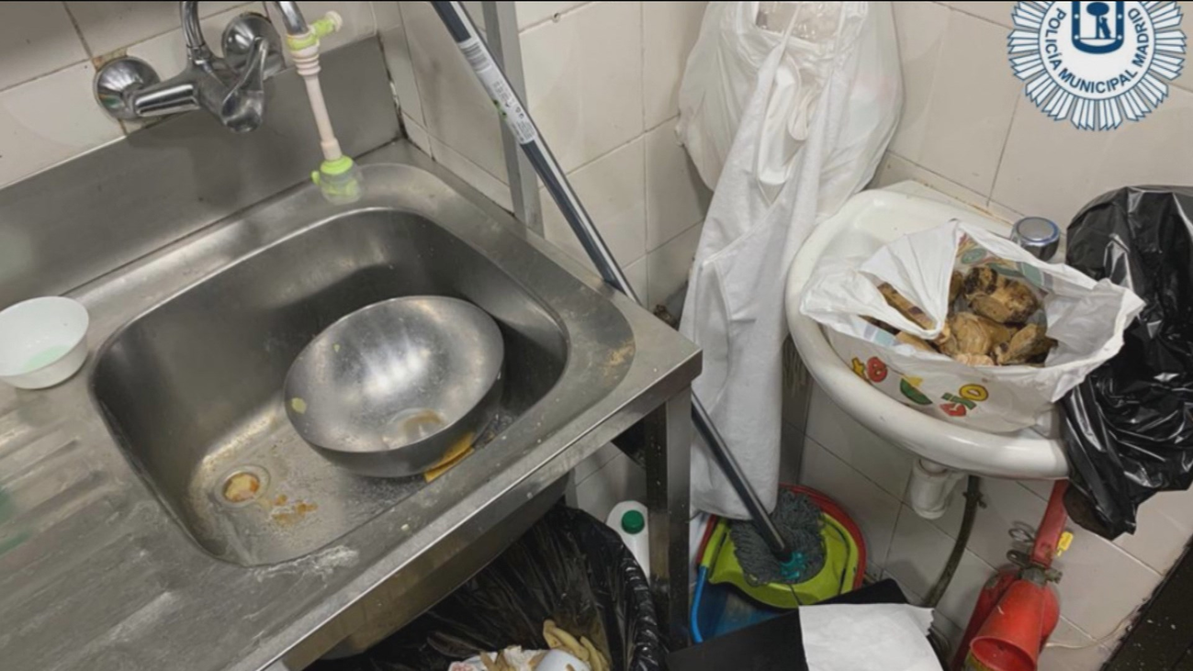
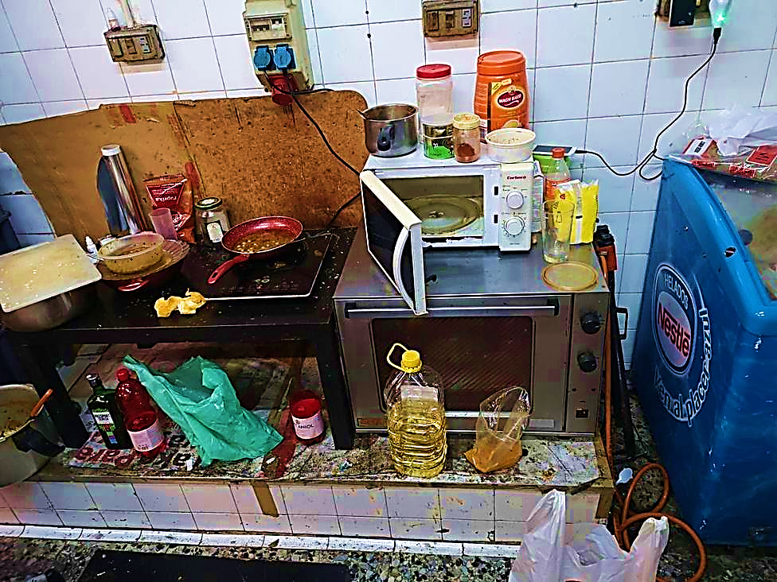
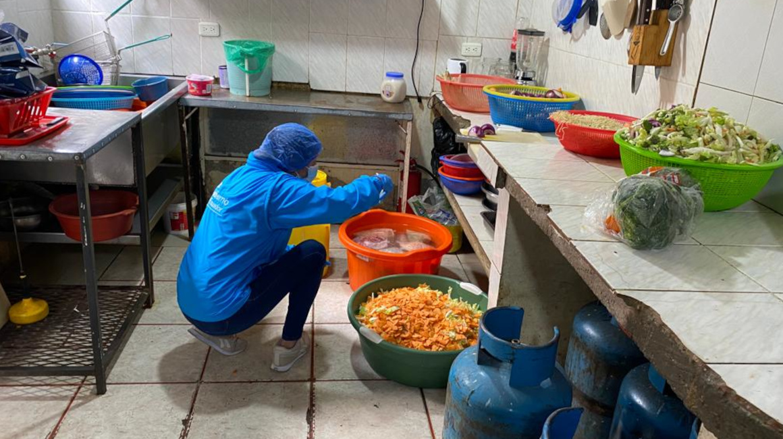

Slide 13
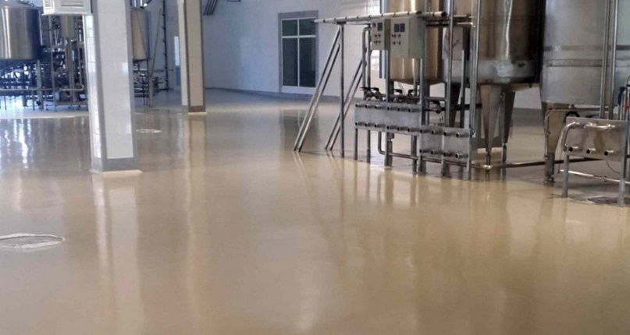
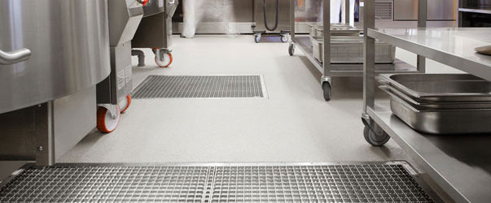
CONDICIONES ESPECIFICAS DE LAS AREAS DE ELABORACIÓN
PISOS Y DRENAJES
Su acabado debe ser liso, resistentes, no porosos, impermeables, no absorbentes, no deslizantes para facilitar la limpieza y evitar la acumulación de suciedad.
Resistente y con pendiente del 2% para evacuar las aguas residuales en caso de ser necesario.
Los desagües deben ser cubiertos con rejillas para evitar que se tape las cañerías y estar dotados de sifón para impedir los males olores que pueden contaminar el producto, y si se requieren trampas adecuadas para grasas y/o sólidos, deben estar diseñadas de forma que permitan su limpieza.

Slide 14
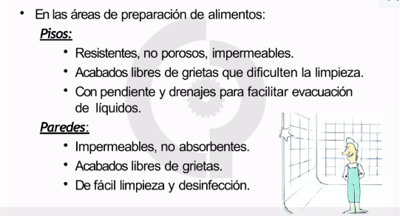

Slide 15
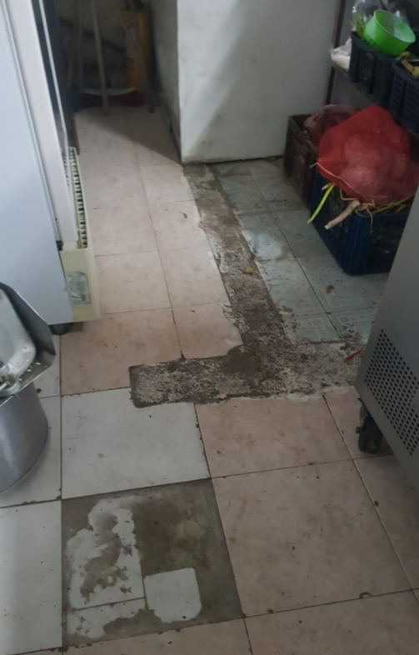
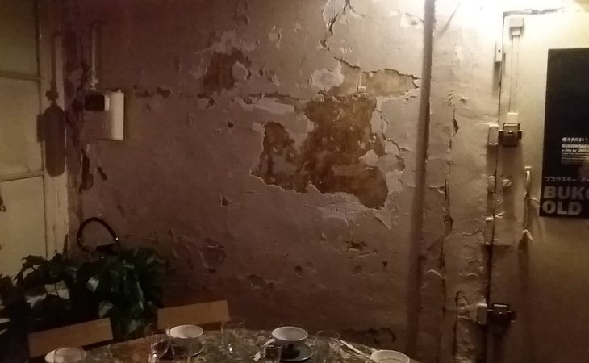
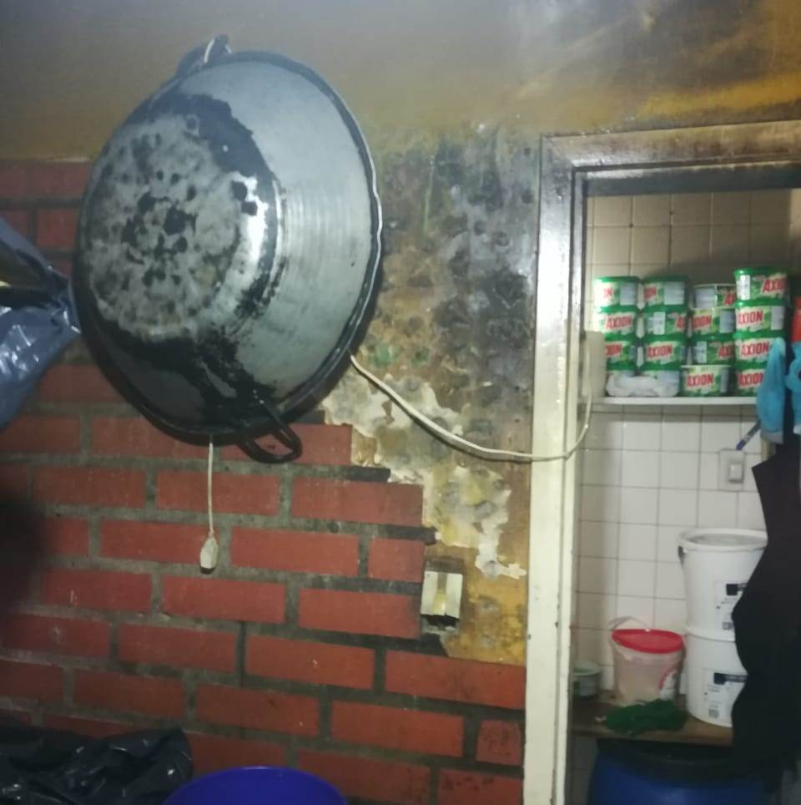

Slide 16
TECHOS, ILUMINACION Y VENTILACION
Techos sin cortes ni grietas que acumulen suciedad o favorezcan el
crecimiento de hongos, en caso de contar con techos falsos deberán ser
Construidos en material impermeable, resistente y liso con acceso a limpieza
desinfección.
Ventilación: prevenir la condensación del vapor, acumulación del polvo y facilitar
la remoción del calor, los extractores de olores deben encontrarse en buen estado de
Mantenimiento.
Iluminación puede ser natural o artificial, estar protegidas para evitar caída de
partículas extrañas.

Slide 17
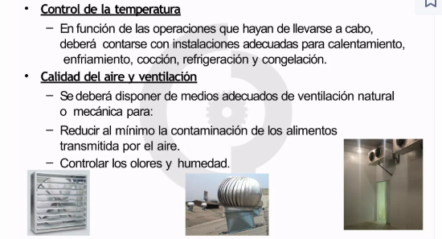

Slide 18
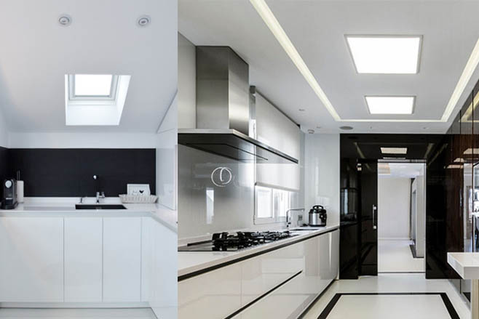
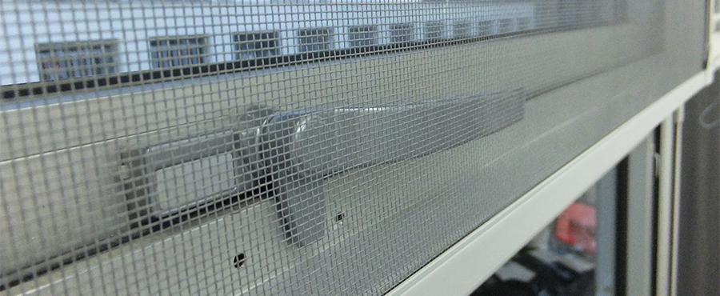
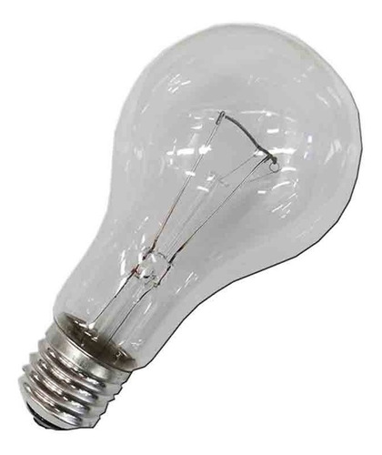
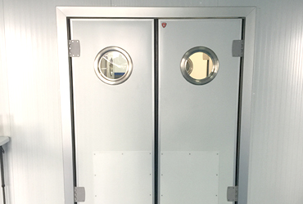
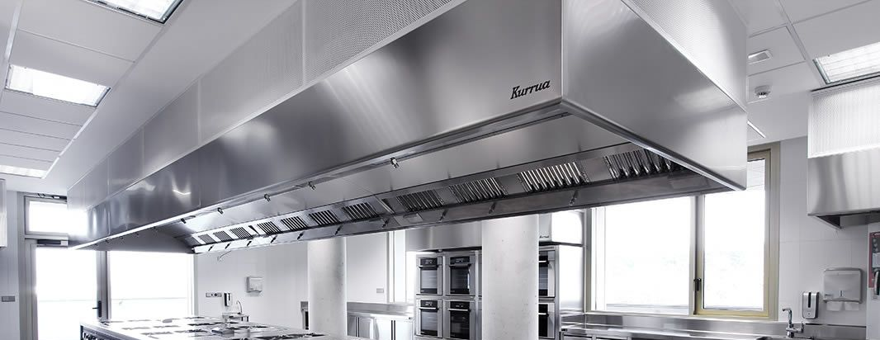
TECHOS, ILUMINACION Y VENTILACION

Slide 19
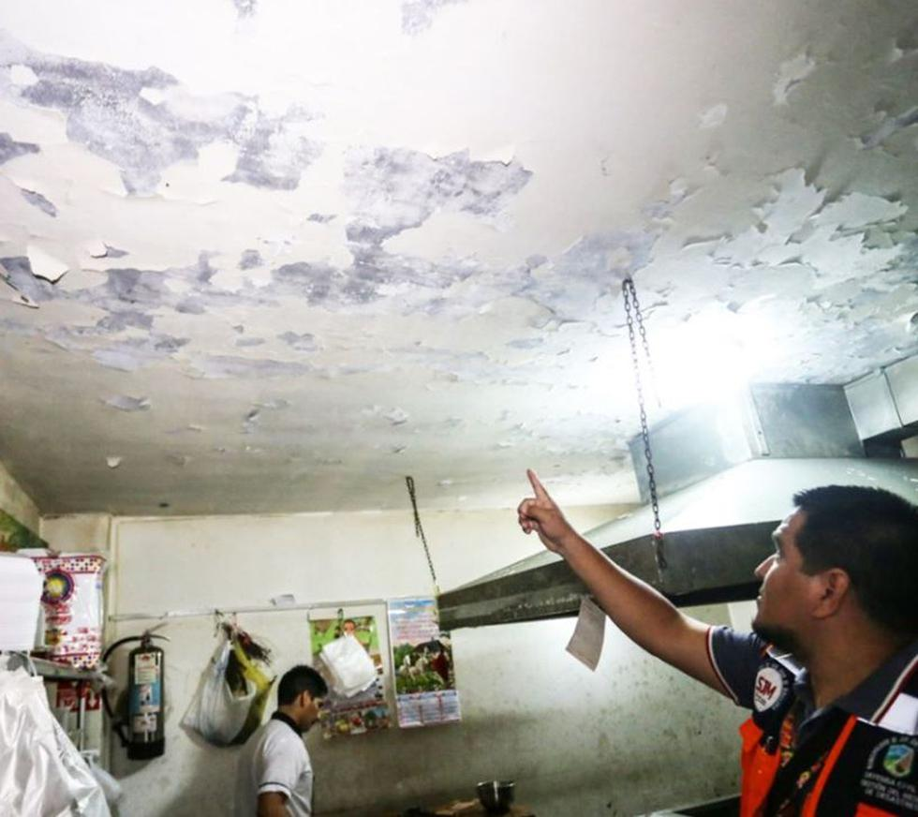
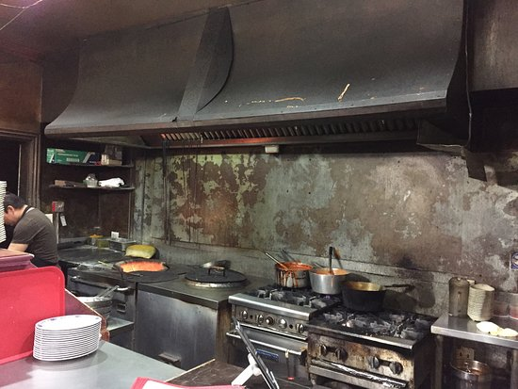
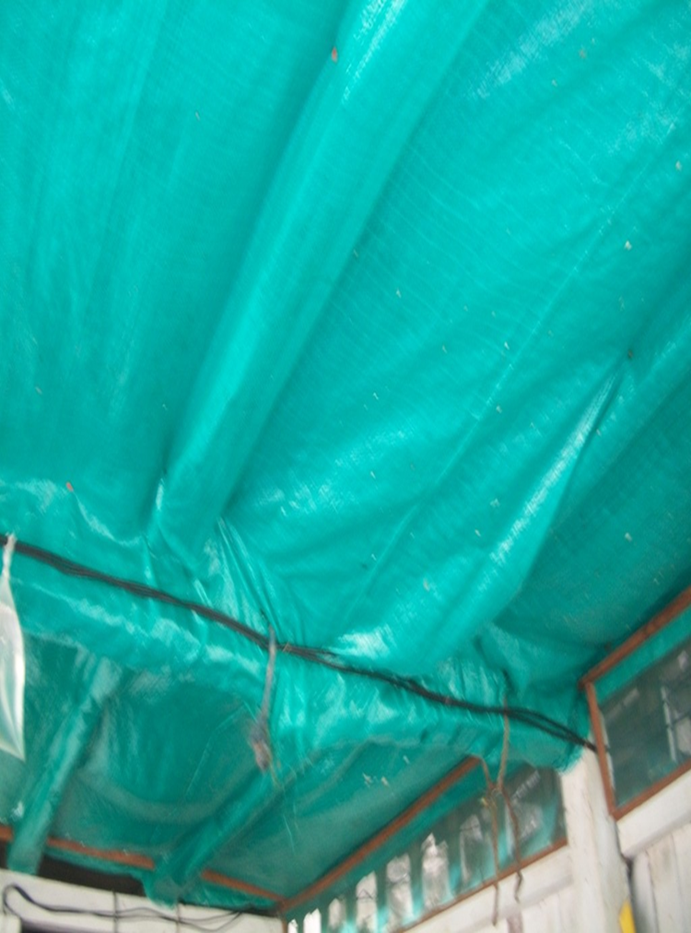
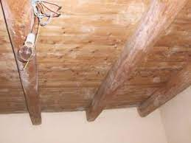

Slide 20
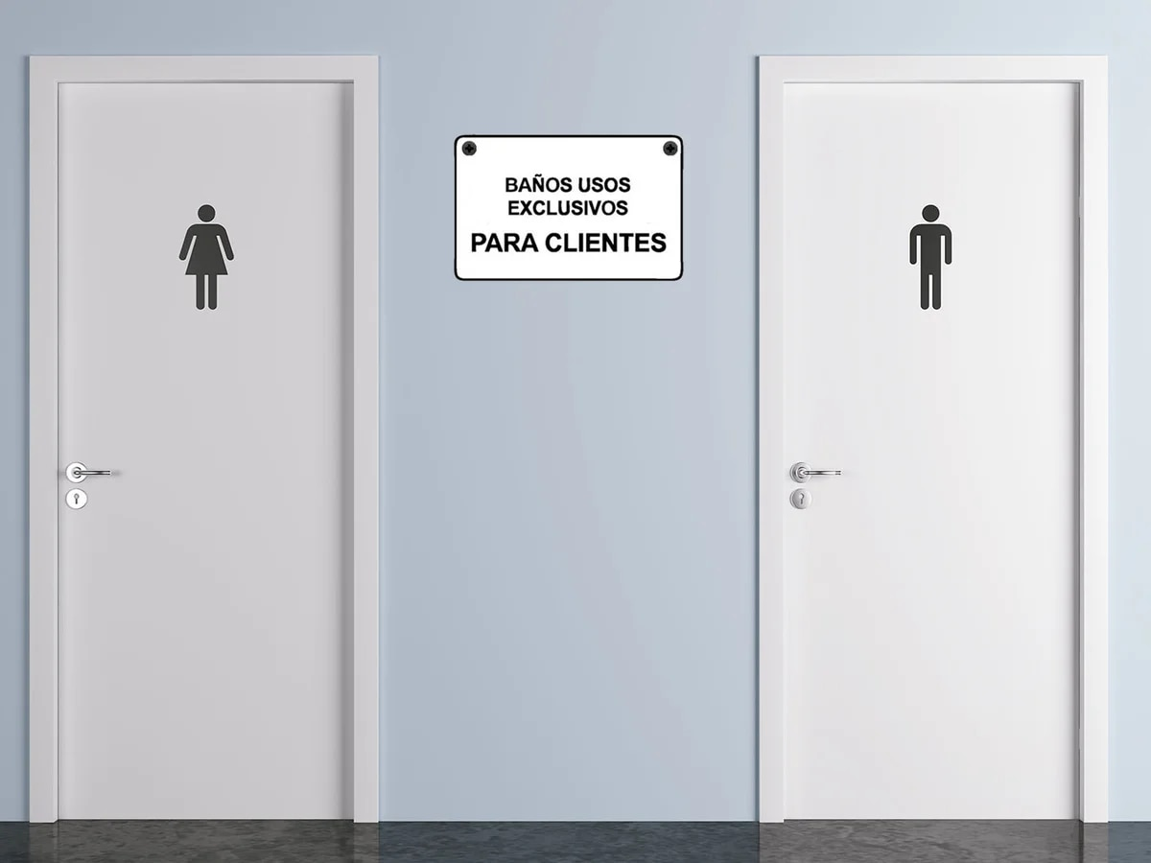
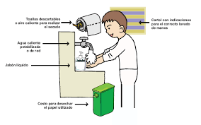
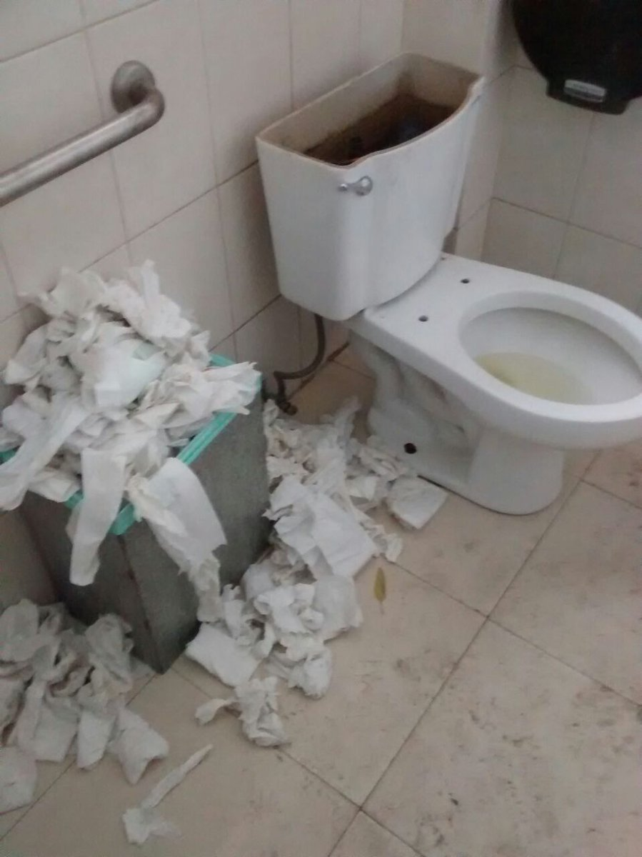
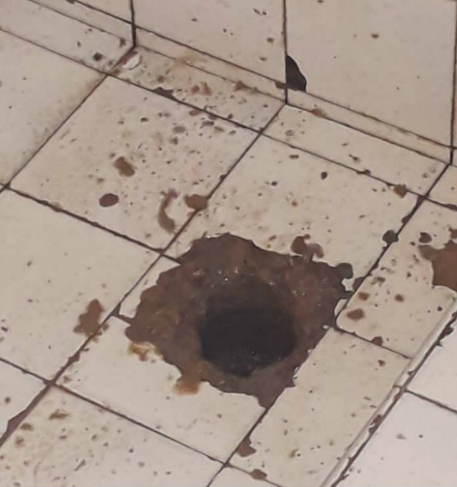
INSTALACIONES SANITARIAS

Slide 21
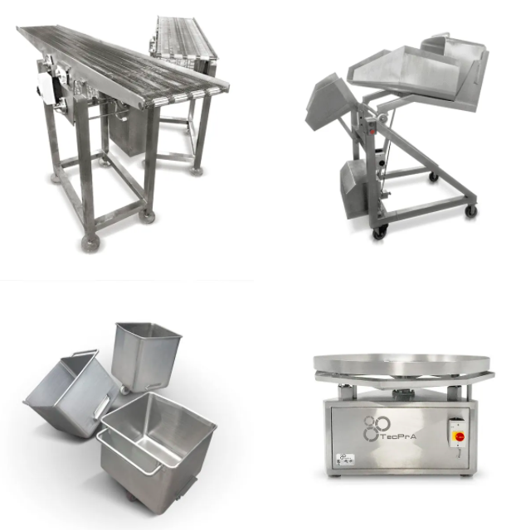
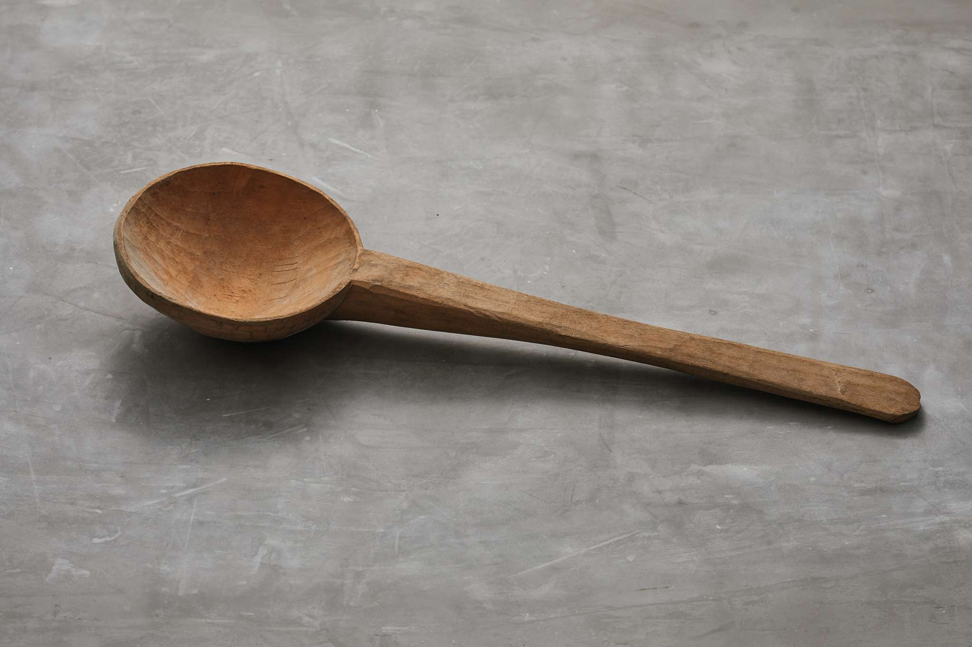
EQUIPOS Y UTENSILIOS
Todo el equipo y utensilios serán diseñados y construidos con un material que pueda limpiarse y mantenerse adecuadamente. El diseño, construcción y uso del equipo y utensilios deberá evitar la adulteración de los alimentos con lubricantes, combustibles, fragmentos de metal, agua contaminada, y cualquier otro tipo de contaminantes.

Slide 22
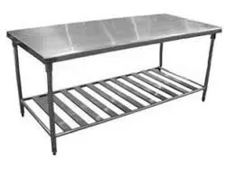
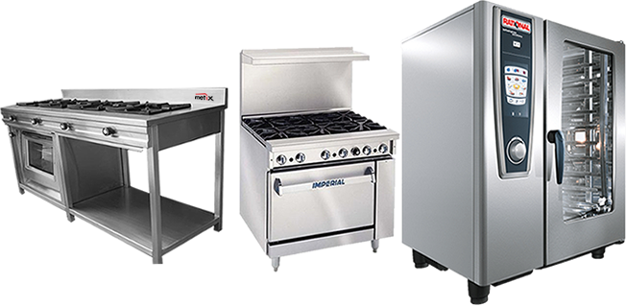
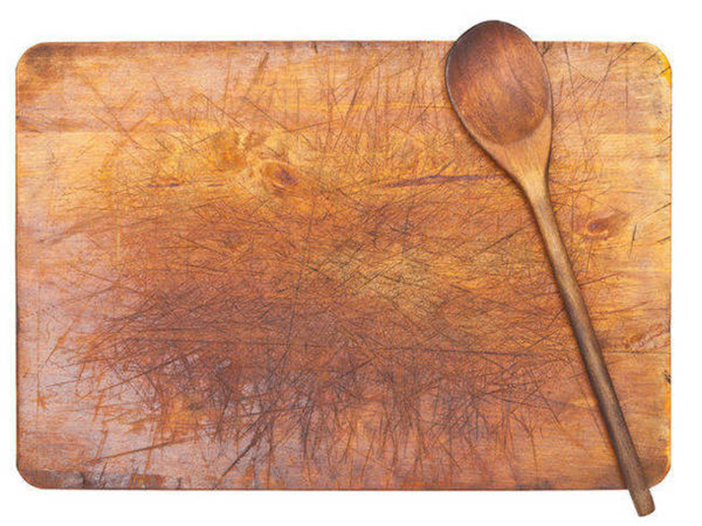
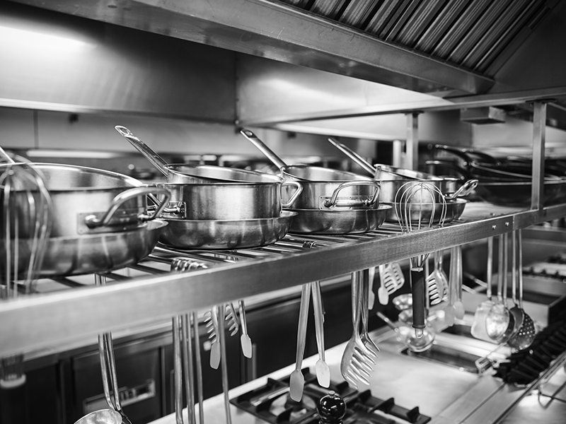


Slide 23
Condiciones de instalación y funcionamiento.
Los equipos deben estar instalados y ubicados según la secuencia lógica del proceso tecnológico, desde la recepción de las materias primas y demás ingredientes, hasta el envasado y embalaje del producto terminado.
La distancia entre los equipos y las paredes perimetrales, columnas u otros elementos de la edificación, debe ser tal que les permita funcionar adecuadamente y facilite el acceso para la inspección, mantenimiento, limpieza y desinfección.
Los equipos que se utilicen en operaciones críticas para lograr la inocuidad del alimento, deben estar dotados de los instrumentos y accesorios requeridos para la medición y registro de las variables del proceso.

Slide 24
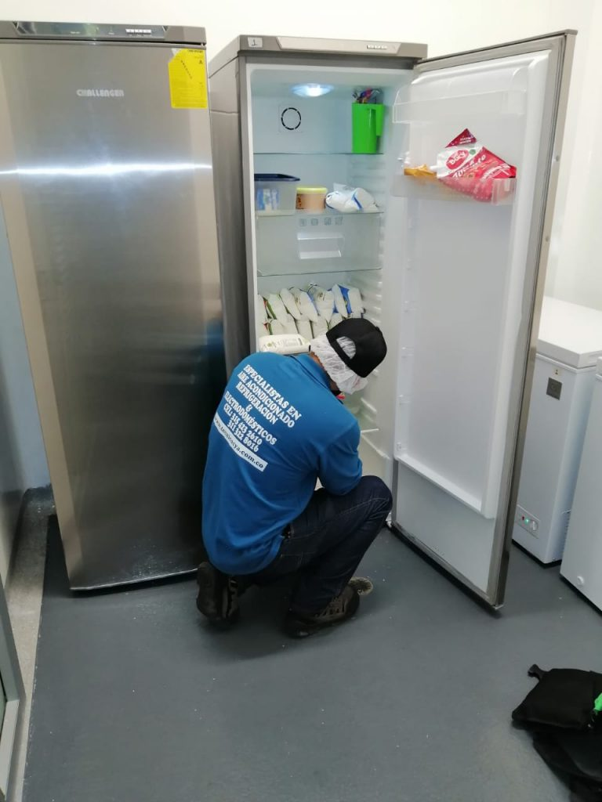
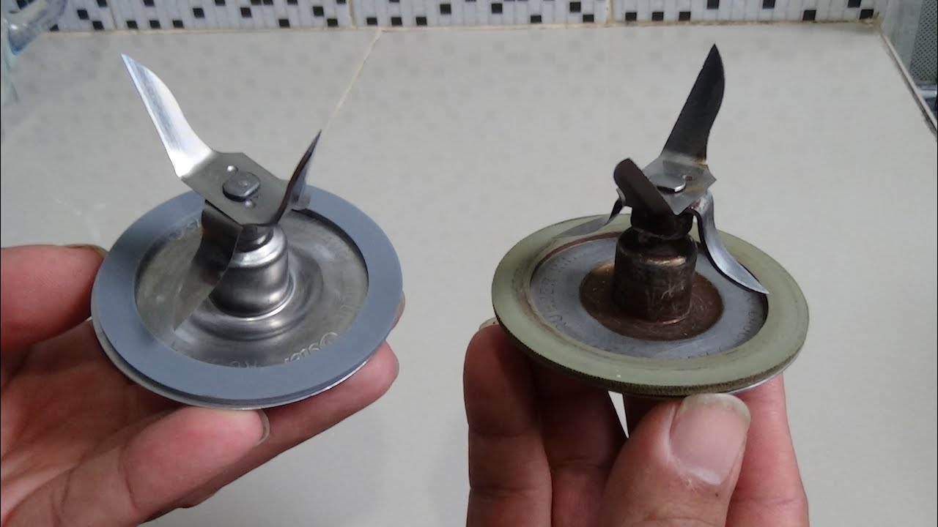
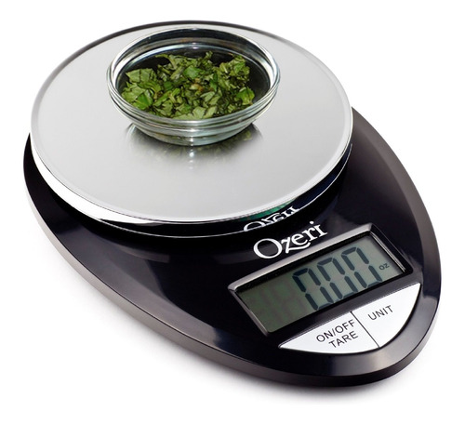
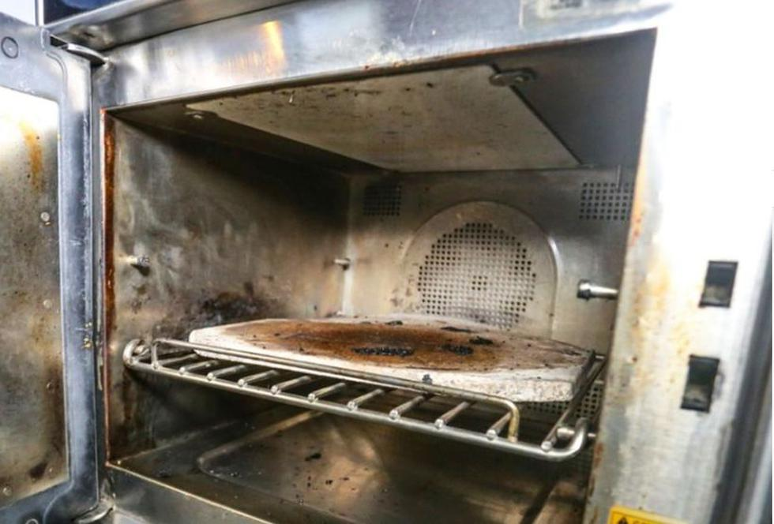
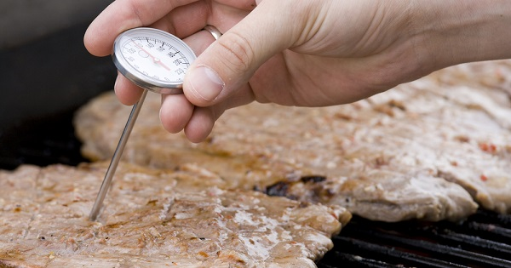
MANTENIMIENTO Y CALIBRACIÓN DE EQUIPOS

Slide 25
INSTALACIONES ELECTRICAS
Se debe contar con instalación eléctrica de capacidad suficiente para alimentar las necesidades de consumo: Iluminación, funcionamiento de equipos y ducha.
En caso de cortes o fallas imprevistas se debe tomar las medidas necesarias (por ejemplo, la adquisición de un generador) para garantizar la secuencia de operaciones que no pueden ser interrumpidas, como ser la conservación de la materia prima.
Los focos, lámparas o luminarias deben ser de tipo inocuo, estar en buen estado y limpios

Slide 26
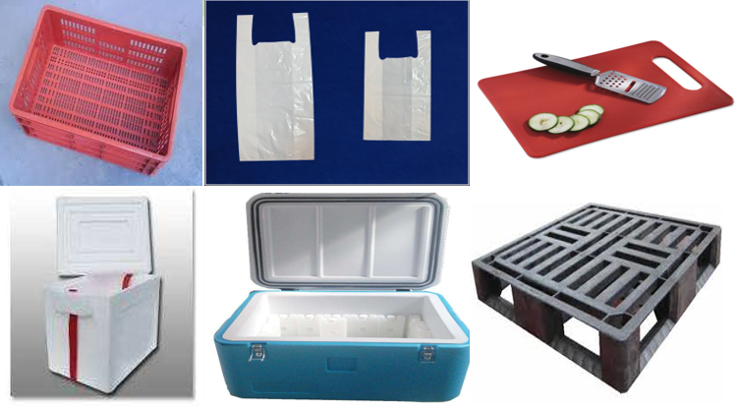
SUPERFICIES DE CONTACTO CON EL ALIMENTO
Deben ser de acabado liso, no poroso ni absorbente, que se pueda realizar fácilmente la limpieza y desinfección, estas superficies no deben desprender residuos ni cuerpos extraños que puedan adherirse al alimento.
Utensilios de material desechable, son de único uso.

Slide 27
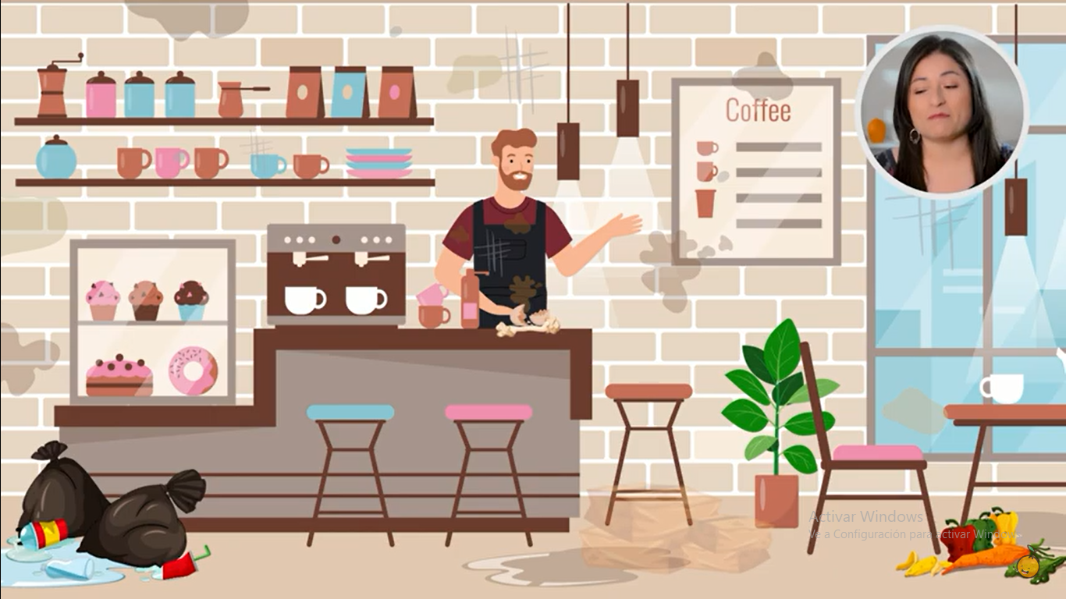

Slide 28




PLAN DE SANEAMIENTO BASICO:
Teniendo en cuenta la Resolución N° 2674 de 2013 del Ministerio de Salud y Protección Social, en su capítulo VI artículo 26, el plan de saneamiento debe incluir como mínimo los procedimientos, cronogramas, registros, listas de chequeo y responsables de cuatro programas estructurantes, los cuales se establecen en el desarrollo del presente Plan:
Programa de limpieza y desinfección.
Programa de desechos sólidos.
Programa de control de plagas
Programa de abastecimiento o suministro de agua potable.

Slide 29

Programa de Limpieza y Desinfección
OBJETIVO
Reducir al mínimo el peligro de contaminación estableciendo un sistema programado y periódico, que incluya todas las instalaciones y equipos especificando frecuencia, procedimientos, personal responsable y productos utilizados para obtener un producto inocuo y de buena calidad.

Slide 30
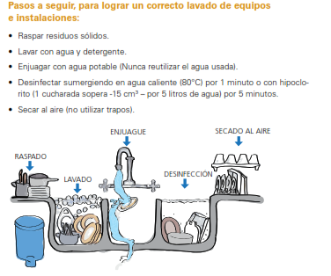
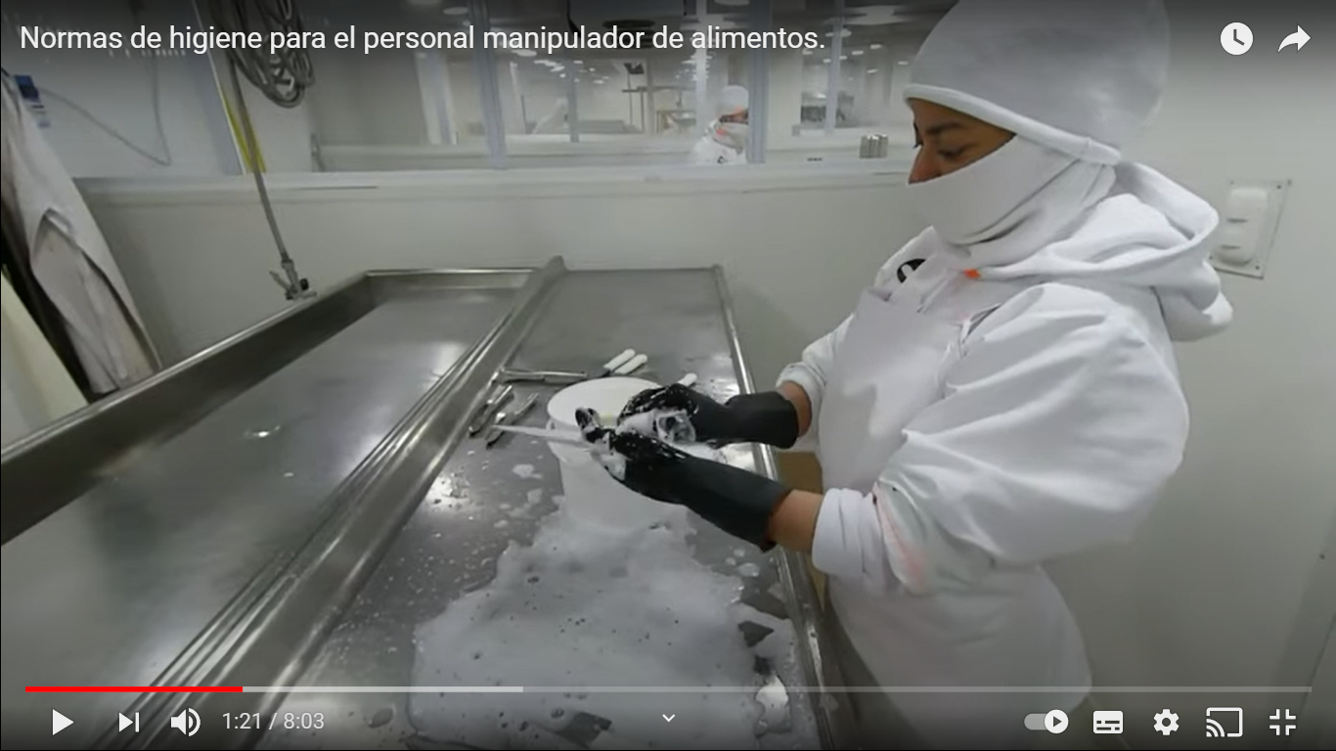
Manejo higiénico de equipos e instalaciones

Slide 31
PROGRAMA DE LIMPIEZA
Procedimiento para el lavado de utensilios, mesas, mesones y equipos.
Secuencia general de lavado y desinfección de utensilios y equipos
◊ Remoción del material grosero (es decir, todo aquello que haya quedado como sobrante luego de la elaboración).
◊ Enjuague con abundante agua.
◊ Aplicación de detergente con agua caliente.
◊ Enjuague con abundante agua.
◊ Inspección visual: si se determina que hay zonas que aún están sucias, se repite la secuencia..
◊ Aplicar desinfectante (alcohol al 70%) en superficies internas y cantos.

Slide 32
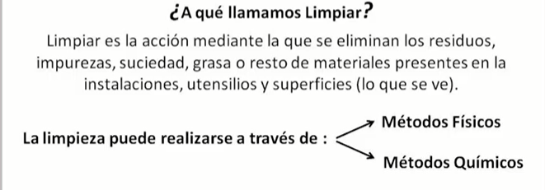



Slide 33



Slide 34



Slide 35
Tabla 1. Dosificación del Hipoclorito de Sodio (NaClO)
AREA O PRODUCTO | Cantidad de agua | Cantidad de desinfectante (5.25%) | Tiempo de acción | Forma de Aplicación
Alimentos (frutas y verduras) | 1 litro | 1 ml | 5 min | Inmersión
Empaques de embutidos. | 1 litro | 1 ml | 5 min | Aspersión
Utensilios y equipos. | 1 litro | 3 ml | 8 – 10 min | Inmersión - Aspersión
Superficies (mesones, mesas, estanterías) | 1 litro | 4 ml | 10 – 15 min | Directa – Aspersión
Puntos ecológicos | 1 litro | 6ml | 10 – 15 min | Directa
Papeleras de baños, contenedores de residuos, canecas, cuarto de almacenamiento de residuos sólidos y Trampas de grasa. | 1 litro | 8 ml | 10 – 15 min | Directa - Aspersión
Paredes, techos y pisos | 1 litro | 6 ml | 10 – 15 min | Directa - Aspersión
Puertas y ventanas | 1 litro | 3 ml | 8 – 10 min | Aspersión – Directa
Baños, implementos de aseo | 1 litro | 8 ml | 10 – 15 min | Directa – Aspersión
Uniforme (peto de Plástico, botas y guantes) | 1 litro | 4 ml. | 10 – 15 min | Directa – Aspersión
Ambientes | 1 litro | 3 ml. | ---- | Aspersión

Slide 36



RECEPCIÓN Y MANEJO DE MATERIAS PRIMAS
Verificar las características como olor, color, sabor, aroma y textura que corresponden a cada tipo de producto.
Verificar la temperatura de llegada de los alimentos de acuerdo a las pautas para su conservación en congelación, refrigeración o en caliente.
Almacenar de inmediato los alimentos en lugares apropiados y en condiciones de temperatura indicadas para cada uno

Slide 37


Slide 38

INSPECCION DE INSUMOS

Slide 39


Slide 40




Slide 41







Slide 42


Slide 43




Slide 44



Slide 45



Descongelación
Alimentos mal descongelados y sometidos a proceso de cocción sufren el riesgo de contaminación microbiológica. Estos alimentos tiene una apariencia exterior de estar cocido pero en el centro se encuentran crudos, con lo cual, las bacterias presentes en el centro de la pieza podrían sobrevivir. Siempre, con la ayuda de un termómetro, asegurar que la parte central de la pieza se cocina completamente y alcance la temperatura de cocción.

Slide 46

Carnes rojas: Dependiendo del corte y de la preferencia del comensal, estas pueden cocerse a diferentes puntos. Sin embargo, es esencial que, para considerarlas seguras, alcancen al menos los 71°C en su interior.
Aves: La carne de aves, como pollo o pavo, debe alcanzar una temperatura interna de 74°C para asegurar que esté libre de patógenos.
Pescados: Generalmente deben alcanzar una temperatura de al menos 63°C,aunque esto puede variar según el tipo de pescado y su preparación.
Huevos: Deben cocinarse hasta que la yema y la clara estén firmes, lo que suele ocurrir a una temperatura de 70°C.

Slide 47

Almacenamiento de productos químicos Esta área debe destinarse al almacenamiento de los productos químicos utilizados para la limpieza y desinfección de los equipos y utensilios de trabajo, así como para guardar los elementos para la higiene del establecimiento. Por lo tanto, este sector debe estar separado del área de almacenamiento de alimentos, y tendrá que ser mantenido en condiciones de buena limpieza, ordenado, con los productos etiquetados, y en algunos casos, guardados en lugares bajo llave.

Slide 48

Soportes documentales de saneamiento

Slide 49

Soportes documentales de saneamiento

Slide 50

Soportes documentales de saneamiento

Slide 51

Soportes documentales de saneamiento

Slide 52

Programa de Control Integral de Plagas
OBJETIVO
Evitar la existencia y proliferación de cualquier plaga, roedores en el establecimiento. Mediante la prevención y eliminación, de la actividad de los vectores que generan contaminación en los productos alimenticios.

Slide 53



Slide 54


Slide 55




Slide 56

Soportes documentales de saneamiento

Slide 57

Programa de Manejo de Residuos Solidos y Líquidos
OBJETIVO
Definir las normas y procedimientos de clasificación, recolección, conducción, manejo y almacenamiento interno de los residuos sólidos generados por el establecimiento de forma que se evite la contaminación de alimentos, áreas o equipos y el deterioro del ambiente.

Slide 58


RESOLUCION 2184 DEL 2019. VIGENCIA 2021.

Slide 59




Slide 60

Programa de Abastecimiento de Agua Potable
OBJETIVO
Garantizar la calidad del agua que se utiliza en las diferentes etapas de proceso en el establecimiento con el fin de prevenir cualquier tipo de contaminación ocasionada por el agua y asegurar desde este punto la inocuidad de los productos.

Slide 61




Slide 62





Slide 63

Soportes documentales de saneamiento

Slide 64


Slide 65



AGUA Y HIELO
En la actualidad, las aguas tratadas y embotelladas para consumo, son una
alternativa de calidad confiable, cuando el agua de suministro de la red no está
disponible o carece de los controles en tanques y cañerías.
Es común encontrar el hielo envuelto en bolsas plásticas o recipientes adecuados, sin embargo, se debe tener cuidado al manipular teniendo siempre presente
que puede ser una fuente de contaminación.

Slide 66
Gracias por su atención!!

